Slide 1
WineFS: a hugepage-aware file system for persistent memory that ages gracefully
拥有hugepage注意和优雅老化的持久存储系统

Slide 2
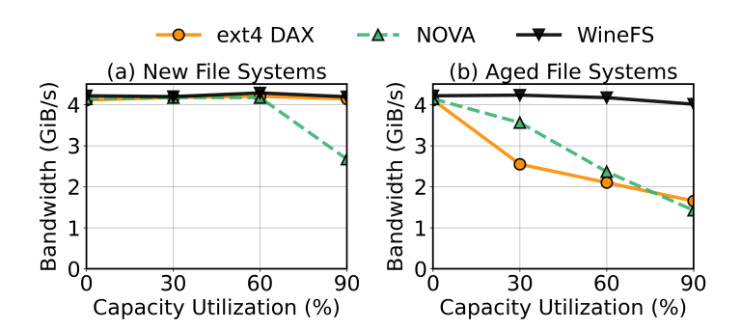
动机
现有的PM文件系统老化后内存映射性能明显下降

Slide 3
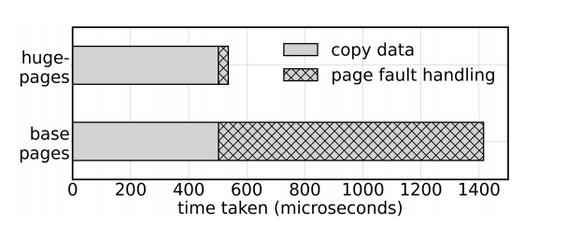
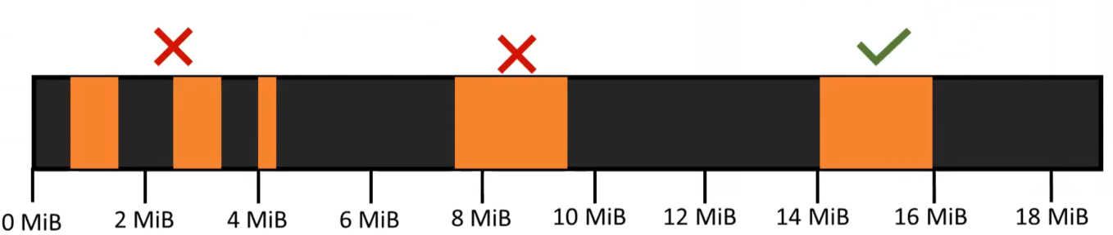
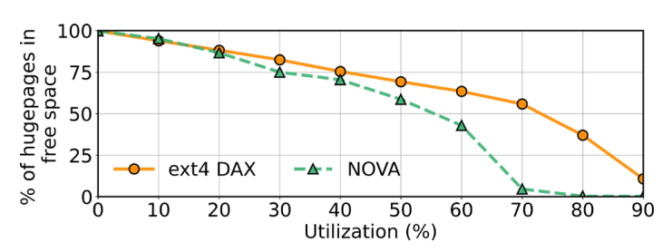
原因
追踪文件使用基本页（4K）和hugepage的差距
使用基本页会导致更多的页面故障和TLB失败。
hugepage需要使用对齐和连续的2MiB区段分配文件
文件系统负责为内存映射的应用程序发出hugepage，文件系统需要保存hugepage
由于频繁的分配和回收，文件系统会随着时间的推移而变得碎片化

Slide 4
WineFS
目标：新型hugepage-aware PM文件系统，使FS老化或几乎满时都可以使用hugepage进行文件的内存映射，且不牺牲未老化时的性能。
思想：主动保护hugepage而非碎片整理。
关键技术：使用新的对齐感知分配器作为PM文件系统的关键技术。

Slide 5
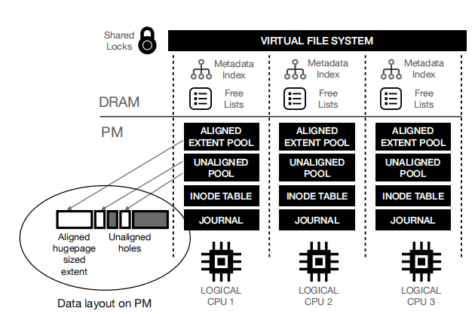
WineFS体系结构
将文件系统划分给每个逻辑CPU，易于并发
每个逻辑CPU都有自己的日志、inode表和针对对齐的区段和孔的自由列表。WineFS为元数据使用DRAM索引来进行有效的目录和资源查找。VFS层中的共享锁帮助WineFS协调多个日志

Slide 6
两组设计
—帮助内存映射文件的应用程序获得良好性能
设计一：实现hugepage感知 布局：使用受控的碎片，为元数据提供专门的存储空间
并发：文件系统在逻辑CPU上实现分区，并行单元是一个逻辑CPU，而不是一个文件，保证并发性
对齐：使用对齐感知分配器，大的分配使用对齐的扩展，小的用洞
崩溃一致性：使用日志以原子方式更新文件系统元数据。保留布局（两次写入）实现崩溃一致性。
数据原子性：采用混合技术对文件进行原子化更新，当数据布局重要时使用日志更新（对齐的扩展），不重要时写时复制（洞）。

Slide 7


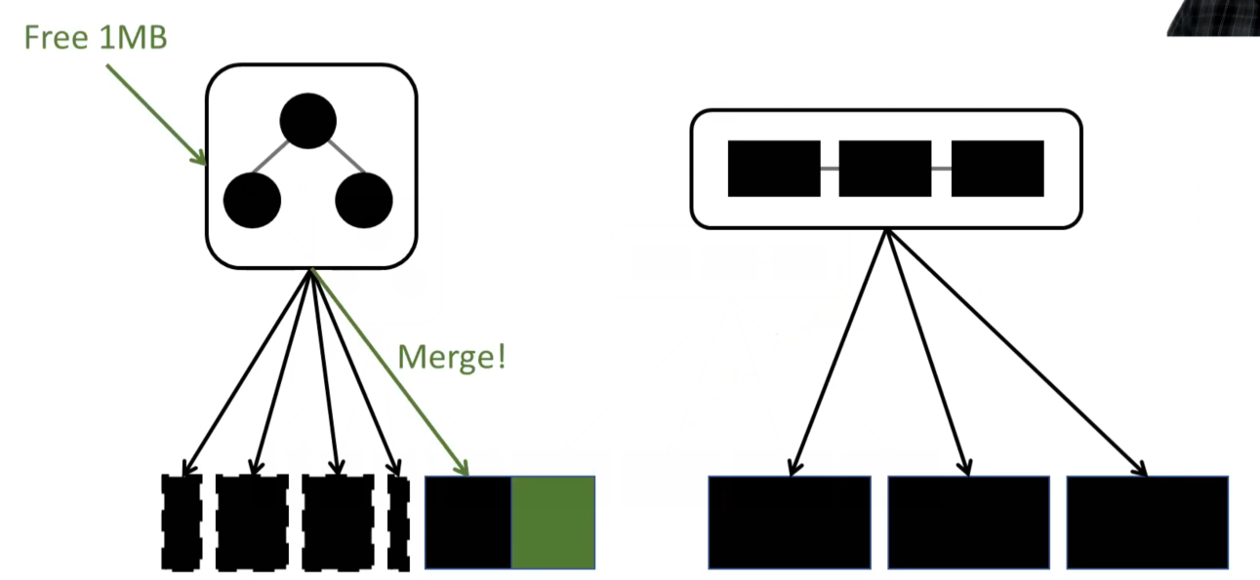
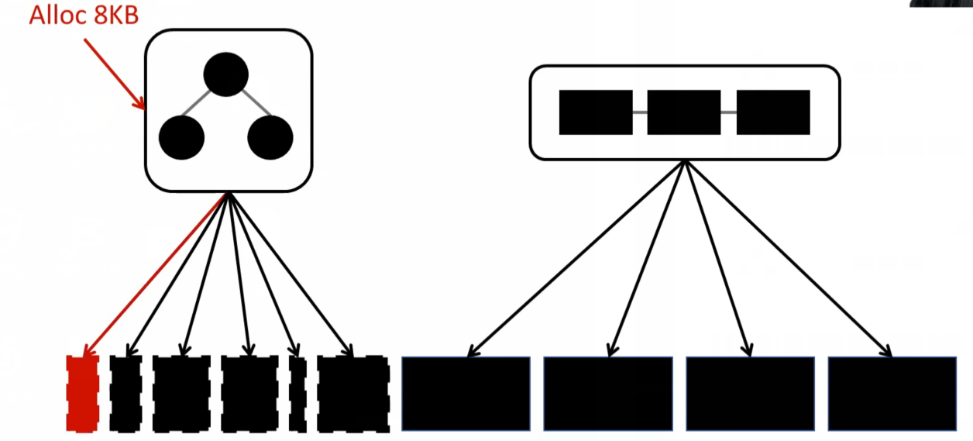
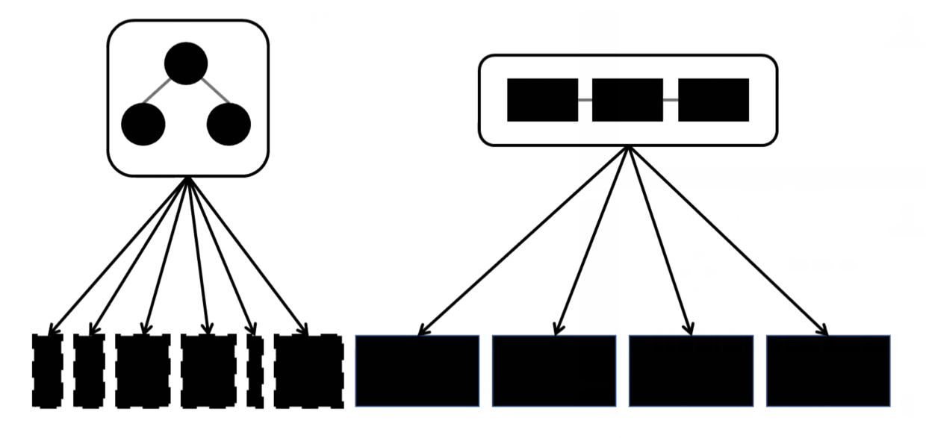
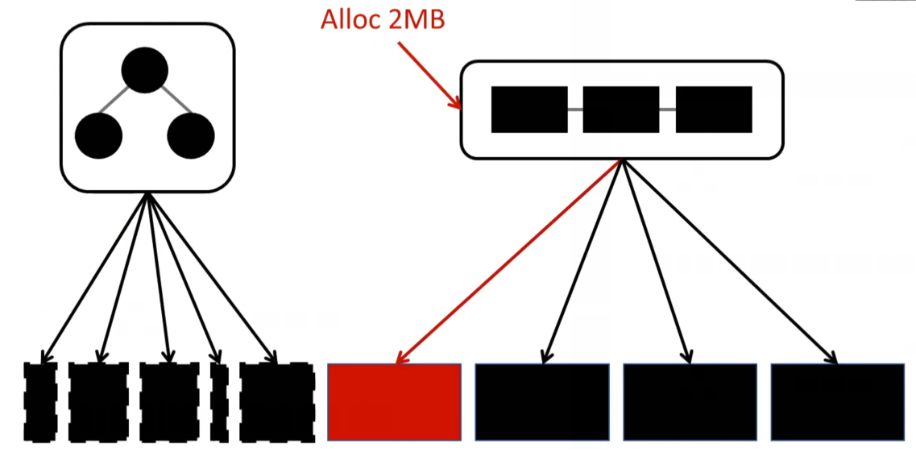
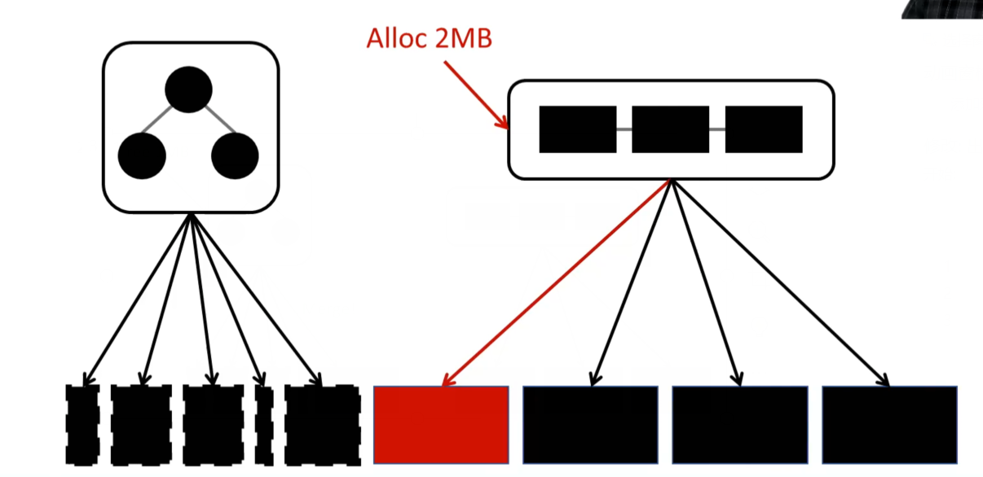
更大的分配被分解成2MiB的分配，并从hugepage列表中分配
内存映射应用程序的大文件被放置在对齐的2MiB中，使用就地更新。POSIX系统调用应用程序的小文件被放置在未对齐的孔中，使用copy-on-write更新

Slide 8
两组设计
—帮助使用POSIX系统调用来访问PM的的应用程序获得良好性能
设计二：保障POSIX系统调用性能
细粒度日志：使用per-CPU细粒度的撤销日志，由于元数据操作同步，所以日志条目会被立即持久化，一旦操作完成就可以立即回收。在撤销日志时使用undo,首先将旧数据复制到日志，然后更新新数据。如果发生崩溃，则使用日志将数据回滚到旧版本。写入延迟高（上锁），一旦事务被提交就不会产生任何延迟
DRAM索引:使用红黑树遍历目录条目和维护CPU分配组中的节点自由列表，有助于元数据快速操作

Slide 9
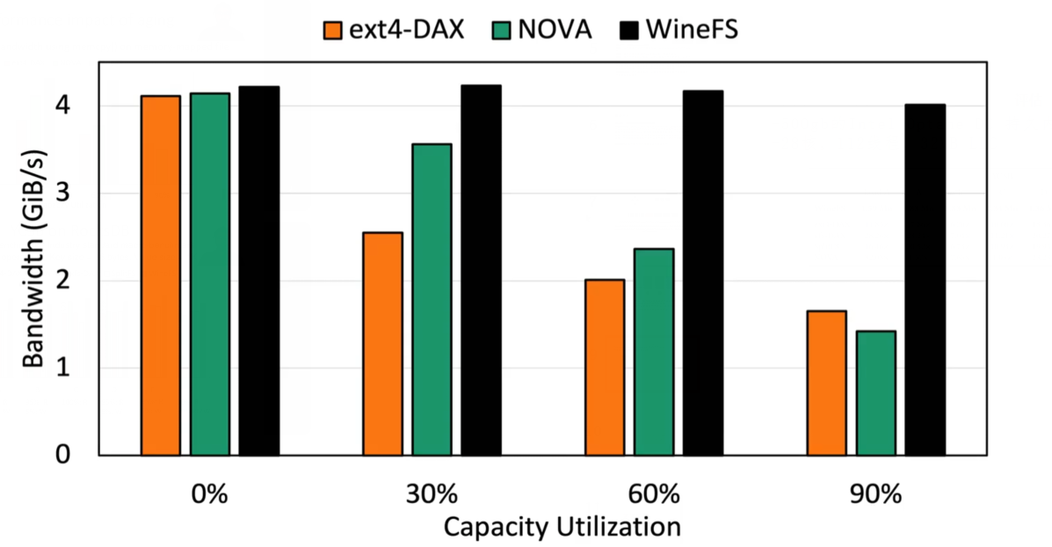
评估
-500gb的Intel Optane DC 持久内存分区
-28核，112线程，32MB LLC
老化对性能的影响

Slide 10
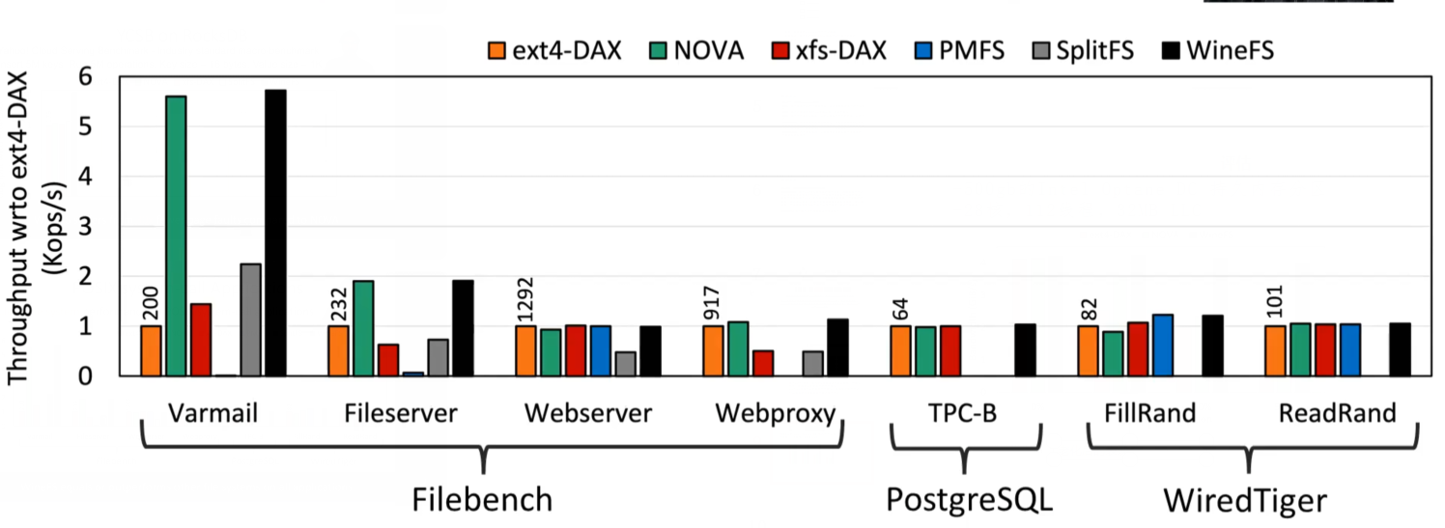
评估
-500gb的Intel Optane DC 持久内存分区
-28核，112线程，32MB LLC
POSIX系统调用应用程序
WineFS在所有应用程序上的性能等同于或优于其它文件系统

Slide 11
总结
技术方案 | 优势
对齐感知分配策略 | 管理自由空间的连续性和对齐
on-PM布局&per-CPU日志 | 高可伸缩性、避免空闲空间碎片
混合数据一致性机制 | 有效保证一致性、保持对齐范围
-为新内存映射应用程序实现高性能
-为遗留POSIX应用程序实现高性能和可伸缩性
-在老化和高利用率的情况下保持高性能

Slide 12
谢谢聆听

